Slide 1
Building Perceptron
Developper un classifieur lineaire et expliquer ses limites
Une classe Python avec NumPy
Un notebook unique : tests, EDA et modelisation
Un probleme binaire : diagnostic benin ou malin
Breast Cancer Wisconsin (Diagnostic) | 569 observations | 30 mesures
BUILDING PERCEPTRON | La Plateforme | Projet pedagogique
1
Notes:
Presenter le contexte du projet et annoncer le parcours : implementation, controles, exploration, preparation, modelisation et evaluation. Il ne s agit pas de valider un outil medical.

Slide 2
1. Comment fonctionne notre perceptron ?
Score : s = w^T x + b
Prediction : 1 si s >= 0, sinon 0
Erreur : e = y - prediction
Correction : w <- w + eta * e * x ; b <- b + eta * e
fit : apprendre | net_input : calculer le score | predict : classer
errors_ : erreurs pendant chaque passe, pas erreurs du test
BUILDING PERCEPTRON | La Plateforme | Projet pedagogique
2
Notes:
Le score est une somme ponderee des entrees plus le biais. La sortie vaut 1 si le score est positif ou nul. Les poids et le biais sont initialises a zero puis corriges apres chaque erreur. Expliquer fit, net_input, predict et errors_. Une frontiere lineaire ne peut pas resoudre tous les problemes.

Slide 3
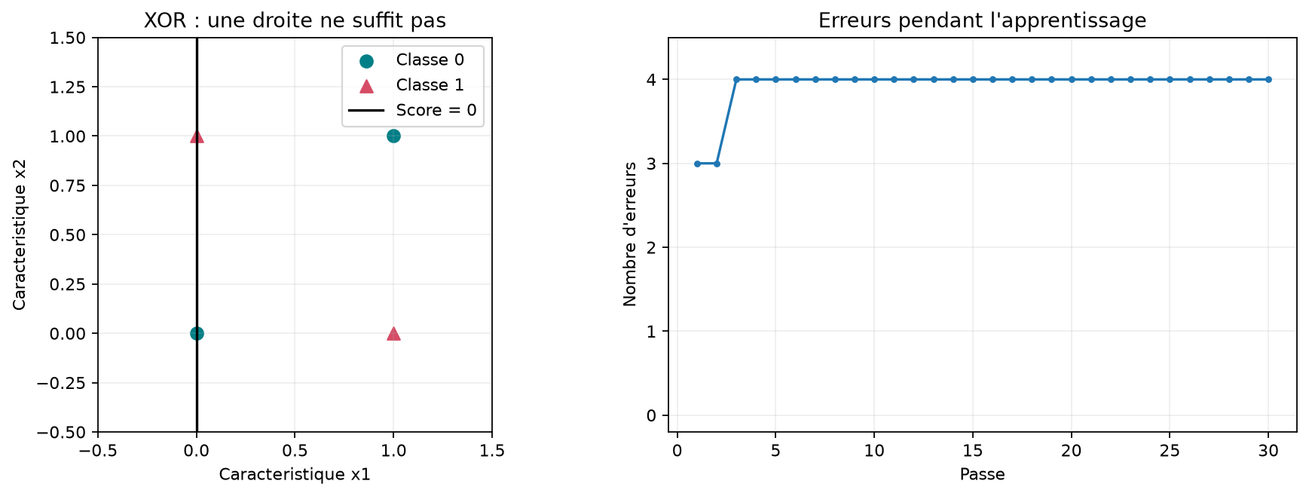
2. Valider la classe : AND reussit, XOR echoue
AND : assertions validees. XOR : 2 erreurs finales sur 4.
L echec attendu sur XOR montre la limite d une frontiere lineaire.
BUILDING PERCEPTRON | La Plateforme | Projet pedagogique
3
Notes:
AND donne 1 seulement pour deux entrees a 1. Les assertions du notebook passent. Pour XOR, les points de meme classe occupent des coins opposes : aucune droite ne peut les separer. Les 2 erreurs finales ne sont pas les 4 corrections faites pendant certaines passes.

Slide 4
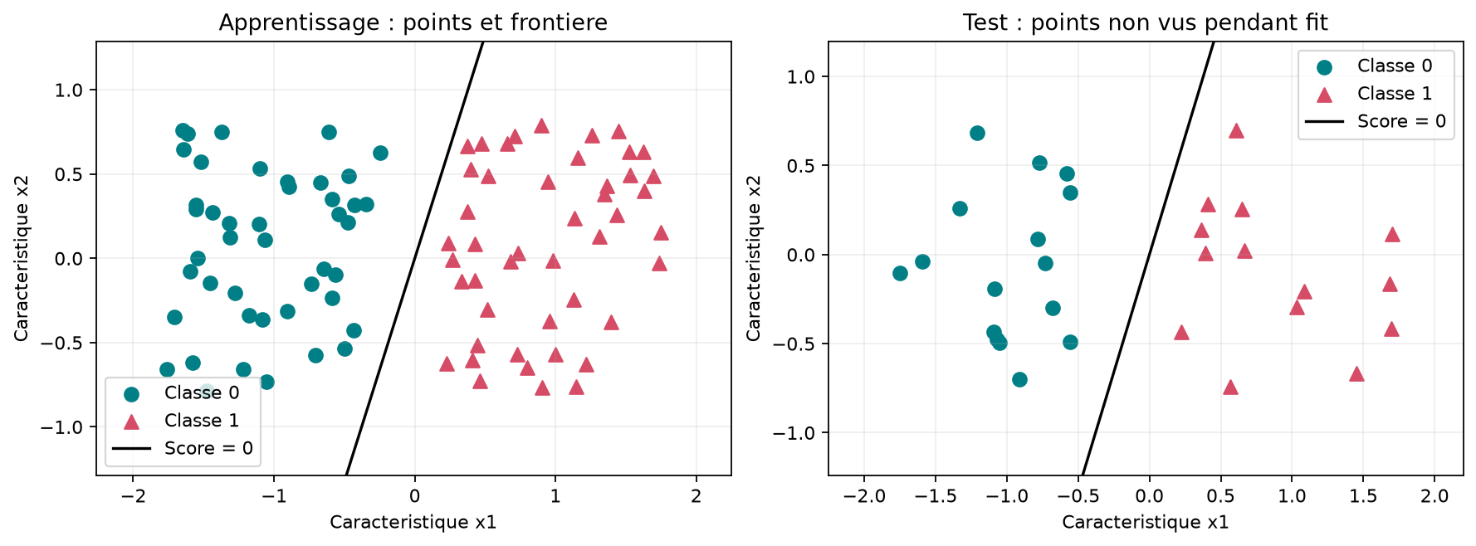
3. Generaliser sur des donnees simulees
90 points pour apprendre | 30 pour tester | accuracy test : 100 %
Un probleme artificiel separable ne prouve pas une fiabilite clinique.
BUILDING PERCEPTRON | La Plateforme | Projet pedagogique
4
Notes:
Deux nuages distincts, graine 42, dispersion 0.8. Le modele apprend sur 90 points, puis est teste sur 30 autres. Les deux scores valent 100 %, ce qui est coherent avec la construction simple et separable; ce resultat ne se transpose pas au jeu medical.

Slide 5
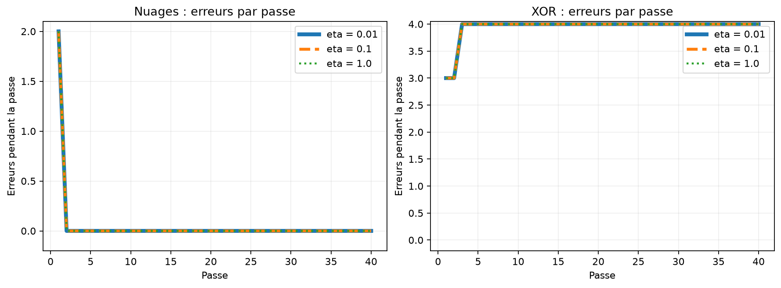
4. Pourquoi les courbes des taux se superposent ?
Nuages : zero erreur. XOR : les corrections persistent.
Ici, changer eta met les poids a une autre echelle sans changer les decisions.
BUILDING PERCEPTRON | La Plateforme | Projet pedagogique
5
Notes:
Comparer eta 0.01, 0.1 et 1 dans le meme ordre. Avec initialisation a zero et taux positif constant, les poids et le biais sont multiplies par eta sans changer le signe des scores en arithmetique exacte. Ce resultat est propre a cette implementation, pas a tous les algorithmes.

Slide 6
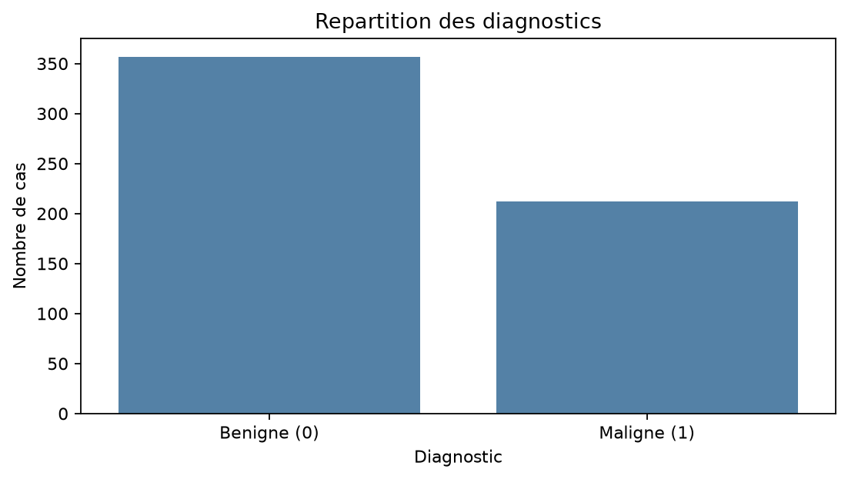
5. Donnees reelles : qualite et cible
569 observations, 30 mesures
357 benignes : 62,7 %
212 malignes : 37,3 %
0 valeur manquante
0 ligne dupliquee
Pas de suppression arbitraire
BUILDING PERCEPTRON | La Plateforme | Projet pedagogique
6
Notes:
Le jeu UCI repris par scikit-learn contient des mesures de noyaux cellulaires. Le notebook recode 0 benigne et 1 maligne, contrairement au codage original. Aucun manque ni doublon : ne pas inventer un nettoyage. Conserver les observations atypiques sans justification de leur suppression.

Slide 7
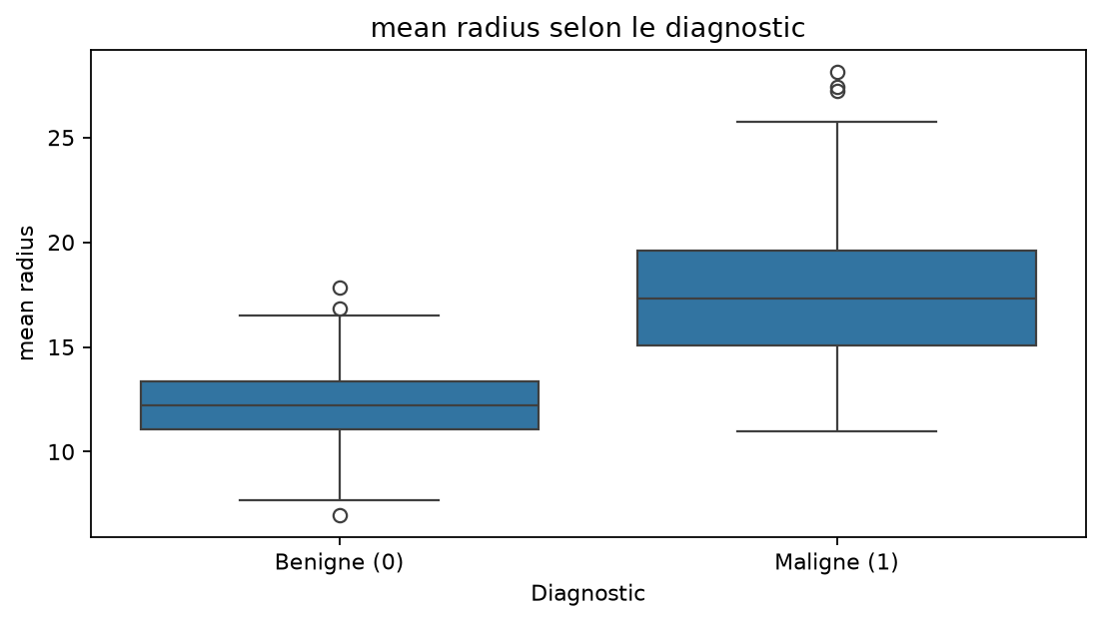
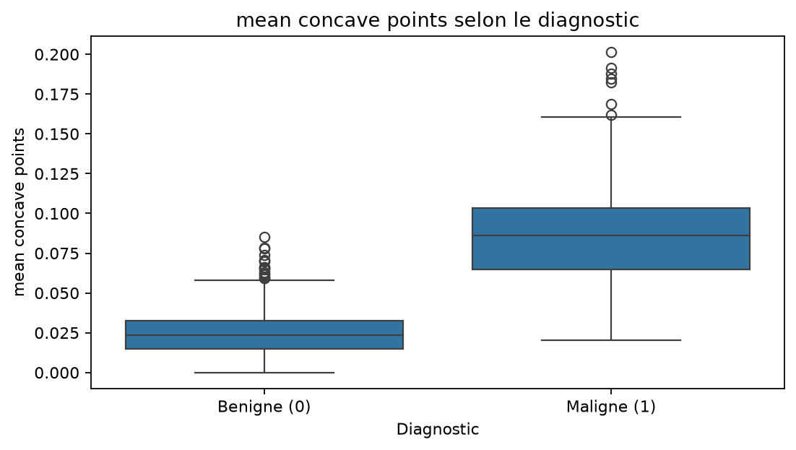
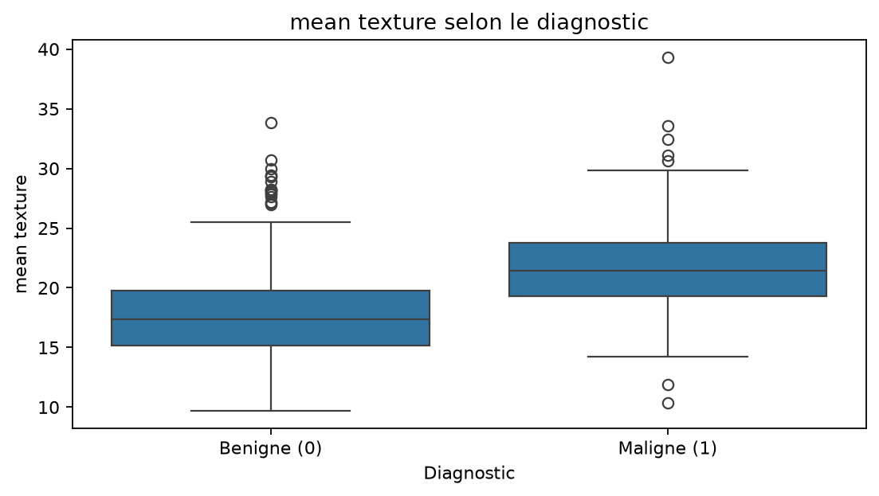
6. EDA : quelles distributions distinguent les classes ?
Rayon et points concaves : separation plus nette que la texture.
Des chevauchements subsistent. Les 30 mesures restent utilisees.
BUILDING PERCEPTRON | La Plateforme | Projet pedagogique
7
Notes:
Lire chaque axe et la mediane dans la boite, qui couvre les 50 % centraux. Le rayon et les points concaves separent plus nettement les classes que la texture, sans separation parfaite. Trois exemples illustratifs : pas une selection des meilleures variables et pas une preuve causale.

Slide 8
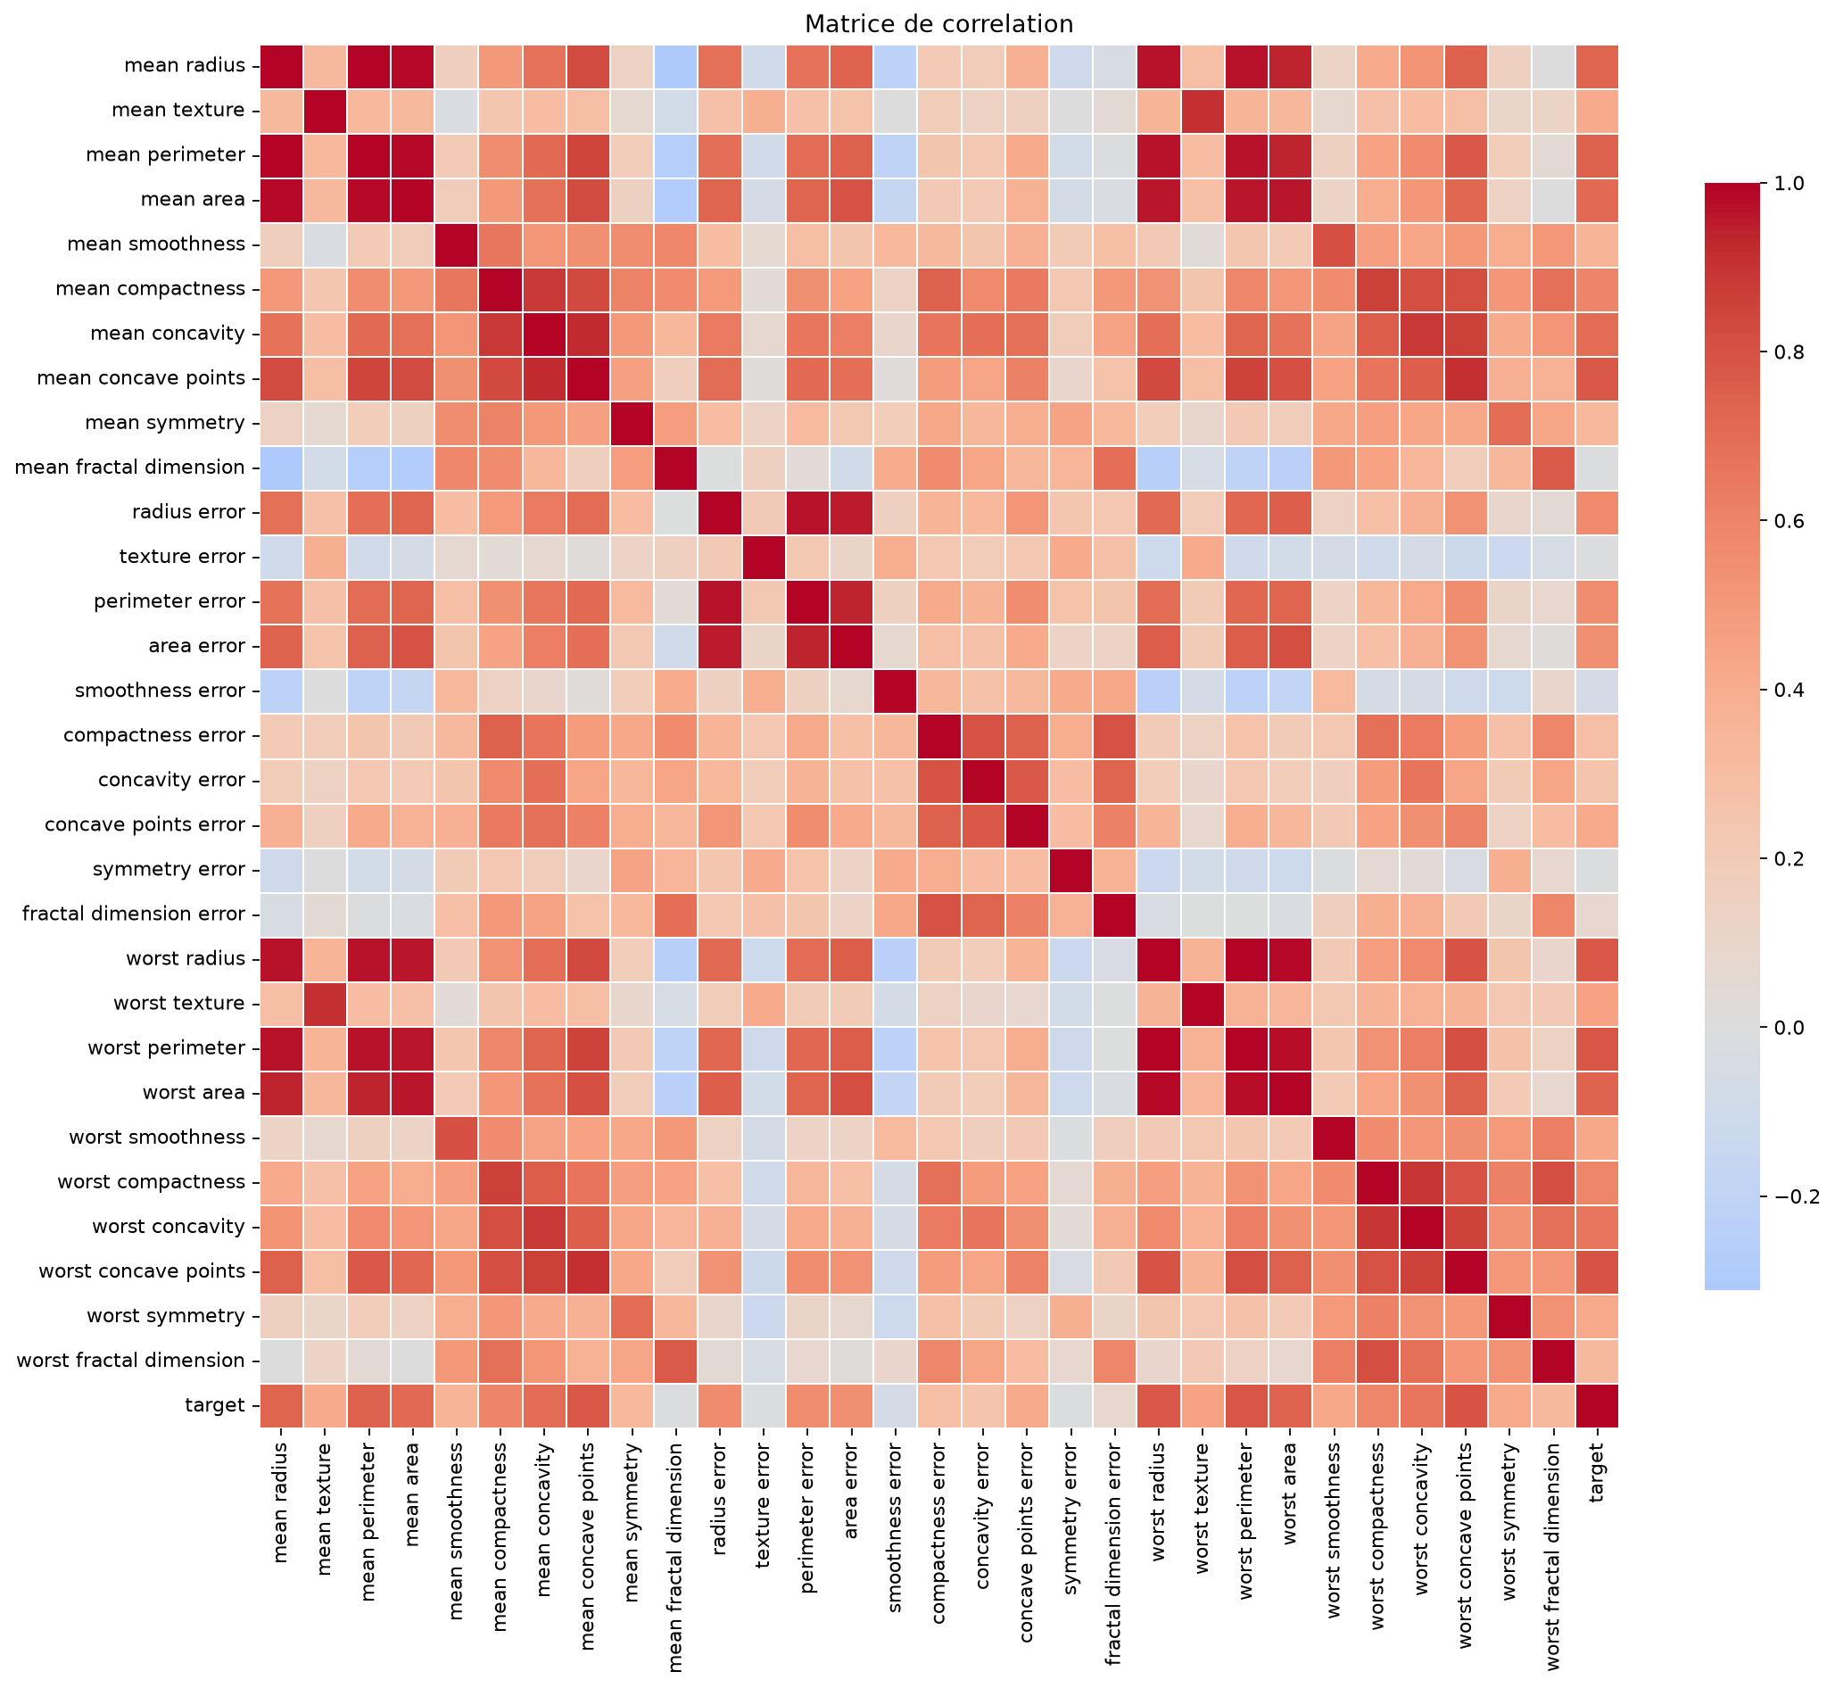
7. EDA : echelles et correlations
Rayon moyen : environ 7 a 28
Aire moyenne : 143,5 a 2501
Autres mesures : proches de 0,1
Echelles differentes : standardiser.
Mesures liees : tester l ACP.
Correlation ne signifie pas causalite.
BUILDING PERCEPTRON | La Plateforme | Projet pedagogique
8
Notes:
Pearson : +1 association lineaire positive, -1 negative, 0 faible association lineaire. La diagonale vaut 1. Rayon, perimetre et aire sont lies. La standardisation vient des echelles differentes; la redondance motive une comparaison avec ACP, pas une suppression automatique.

Slide 9
8. Preparer sans donner les reponses au modele
455 exemples pour apprendre | 114 exemples pour tester
X : 30 mesures, sans target | y : vrai diagnostic
Separation stratifiee : proportions conservees
Graine 42 : tirage reproductible
StandardScaler.fit et PCA.fit : apprentissage seulement
transform : meme regle appliquee au test
La cible reste codee 0/1.
BUILDING PERCEPTRON | La Plateforme | Projet pedagogique
9
Notes:
X exclut target et y contient le diagnostic. Le tirage stratife 80/20 utilise random_state 42. Le standardiseur et l ACP sont ajustes seulement sur les 455 observations d apprentissage et appliques au test. L EDA ayant vu le jeu complet, l evaluation demeure exploratoire.

Slide 10
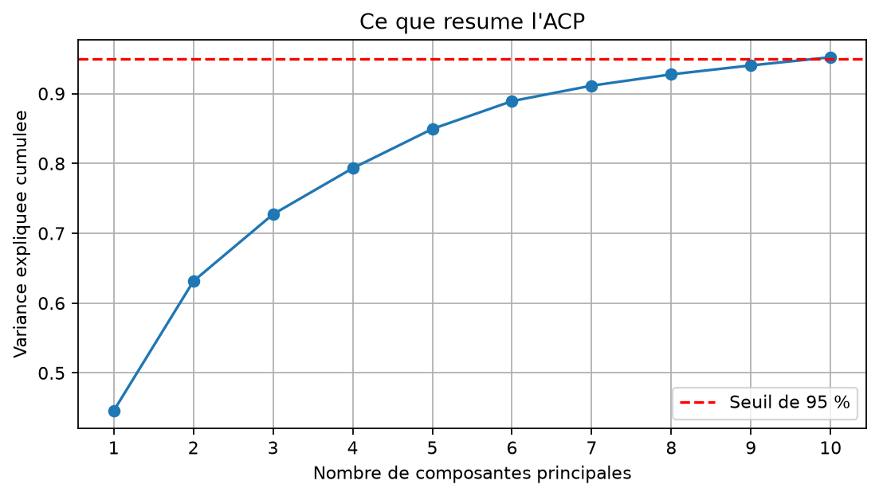
9. ACP : compresser les mesures, pas choisir les reponses
30 mesures -> 10 composantes
95,2 % de variance conservee
Ce n est pas 95,2 % de bonnes predictions.
On compare avec et sans ACP sur le meme test.
BUILDING PERCEPTRON | La Plateforme | Projet pedagogique
10
Notes:
Les composantes sont des combinaisons des 30 mesures. L ACP ne regarde pas y. Le seuil 95 % concerne la variance, pas la performance de classification. Dix composantes suffisent ici. Lire le cumul et le seuil rouge; la courbe est limitee aux composantes retenues.

Slide 11
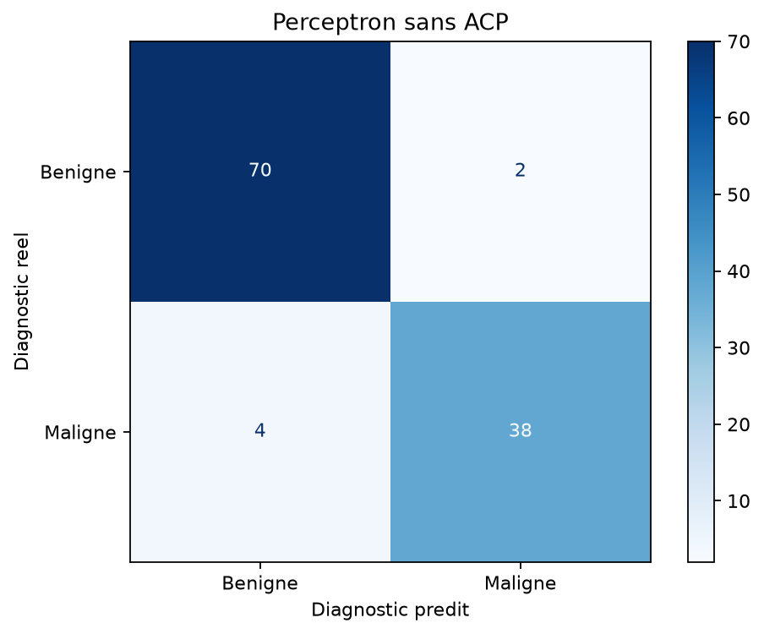
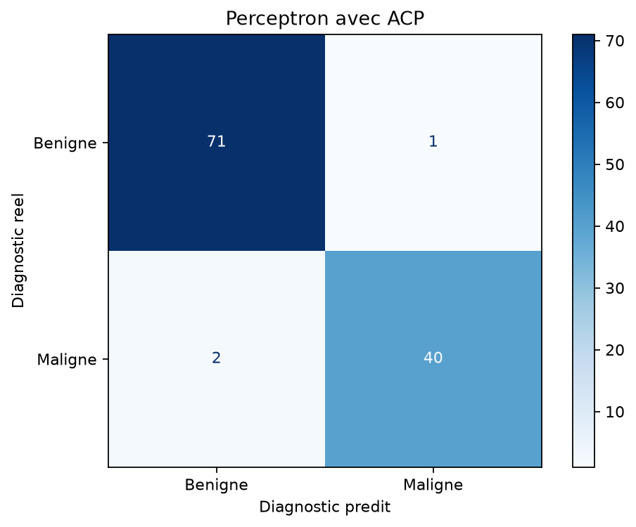
10. Lire les matrices de confusion
Lignes = realite | Colonnes = prediction | Diagonale = bonnes reponses
En bas a gauche : cas malins manques. Sans ACP : 4; avec ACP : 2.
BUILDING PERCEPTRON | La Plateforme | Projet pedagogique
11
Notes:
Lignes : vrais diagnostics. Colonnes : predictions. Diagonale : correct. En haut a droite : fausse alerte. En bas a gauche : cas malin manque. Sans ACP : 70,2 / 4,38. Avec ACP : 71,1 / 2,40. Expliquer pourquoi le rappel malin est essentiel au-dela de l accuracy.

Slide 12
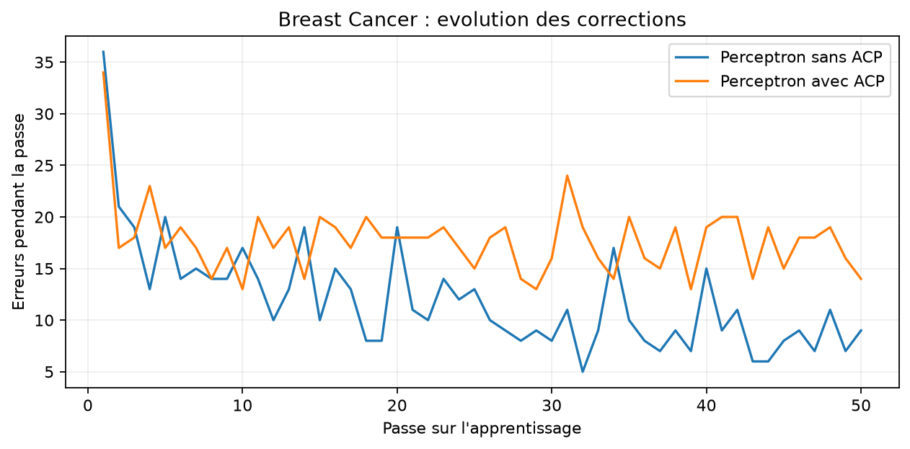
11. Apprentissage et test ne mesurent pas la meme chose
50 passes, eta = 0,01
Les corrections baissent globalement, mais restent non nulles.
Le test est evalue separement avec accuracy, rappel et matrices.
BUILDING PERCEPTRON | La Plateforme | Projet pedagogique
12
Notes:
Les erreurs en ligne sont comptees au moment de chaque prediction pendant fit. Les poids evoluent dans chaque passe, ce qui explique des fluctuations. Moins de corrections sur l apprentissage ne garantit pas une meilleure generalisation; ici l ACP a plus de corrections finales mais moins d erreurs de test.

Slide 13
12. Comparaison sur les memes 114 exemples
Modele | Accuracy | Rappel malin | Malins rates | Fausses alertes
Perceptron sans ACP | 94.7 % | 90.5 % | 4 | 2
Perceptron avec ACP | 97.4 % | 95.2 % | 2 | 1
Regression logistique sans ACP | 96.5 % | 92.9 % | 3 | 1
Regression logistique avec ACP | 97.4 % | 92.9 % | 3 | 0
Meme accuracy ne signifie pas memes erreurs.
Les faux negatifs malins et les fausses alertes doivent etre distingues.
BUILDING PERCEPTRON | La Plateforme | Projet pedagogique
13
Notes:
Precision : parmi les alertes, part correcte. Rappel : part des vrais cas retrouves. F1 combine precision et rappel. Les deux modeles avec ACP ont 97.4 % d accuracy, mais le perceptron rate 2 cas malins contre 3 pour la regression logistique. Aucune superiorite generale n est demontree par ce seul test.

Slide 14
13. Conclusion, limites et perspectives
Classe developpee, tests fonctionnels et limites expliques
Donnees controlees : pas de nettoyage artificiel
ACP : moins de dimensions et meilleur perceptron sur ce test
Limites : petit jeu de reference, un seul tirage, EDA sur tout le jeu.
Les parametres testes ne sont pas prouves optimaux.
Suite : validation croisee stratifiee avec preprocessing dans chaque pli,
puis test final non consulte pendant le developpement.
Aucune validation clinique.
BUILDING PERCEPTRON | La Plateforme | Projet pedagogique
14
Notes:
Conclure sur la construction de la classe et les resultats. AND et les nuages sont appris, XOR montre la limite lineaire. L ACP ameliore ici le perceptron mais un seul test ne suffit pas. L EDA a examine le jeu complet et le test compare plusieurs configurations : il faut une validation croisee dans l apprentissage et un nouveau test final reserve pour une conclusion confirmatoire.

Slide 15
14. Sources et livrables
Rosenblatt (1958), The Perceptron : doi.org/10.1037/h0042519
UCI, Breast Cancer Wisconsin (Diagnostic) : doi.org/10.24432/C5DW2B
scikit-learn : donnees, StandardScaler, PCA, evaluation, LogisticRegression
References completes et installation dans README.md
perceptron.py : classe NumPy
eda.ipynb : notebook unique, propre et interprete
README.md : contexte, analyse, outils, conclusion, bibliographie
Slide/ : presentation PPTX et PDF | doc/ : reponses en PDF
BUILDING PERCEPTRON | La Plateforme | Projet pedagogique
15
Notes:
Le README contient les references completes et les commandes pour reproduire le travail. Montrer le notebook unique, le script de la classe, la presentation et le PDF des reponses theoriques. La publication publique du depot est une etape distincte a verifier sur GitHub.

